Slide 1
UNIDAD 3.-
Estructuras lineales

Slide 2
Primera parte Unidad 3
3.1 Pilas
3.1.1 Representación en memoria
3.1.2 Operaciones básicas
3.1.3 Aplicaciones

Slide 3
Estructuras de Datos
Almacenamiento Contiguo
Lineales
Estructuras de Datos
Almacenamiento No Contiguo
No lineales

Slide 4
Operaciones Básicas en Estructuras Lineales
Recorrido: Procesa c/elemento de la estructura.
Búsqueda: Recupera la posición de un elemento específico.
Inserción: Adiciona un nuevo elemento a la estructura.
Borrado: Elimina un elemento de la estructura.
Ordenación: Ordena los elementos de la estructura de acuerdo a los valores que contiene.
Mezcla: Combina 2 estructuras en una sola.

Slide 5
Pilas
Definición
Estructura de datos lineal donde los elementos pueden ser añadidos o removidos solo por un extremo. Trabajan con filosofía LIFO ( Last In- First Out ).
¿Qué ejemplos de la vida diaria utilizan pilas?
Max
Tope

Slide 6
3.1.2 Operaciones básicas con pilas
-PUSH (insertar).- Agrega un elementos a la pila en el extremo llamado tope.
-POP (remover).- Remueve el elemento de la pila que se encuentra en el extremo llamado tope.
-VACIA.- Indica si la pila contiene o no contiene elementos.
-LLENA.- Indica si es posible o no agregar nuevos elementos a la pila.

Slide 7
REPRESENTACIÓN DE PILAS:
Usando arreglos: Define un arreglo de una dimensión (vector) donde se almacenan los elementos.
0 1 2 3 4 5
TOPE: Apunta hacia el elemento que se encuentra en el extremo de la pila. (inicialmente es null).

Slide 8
Ejemplo:
Insertar
A:
Insertar
B:
Insertar
C:
Eliminar
Inicio:
C
B
B
B
A
A
A
A
Tope
Tope
Tope
Tope
Tope
Null

Slide 9
pila
xxx | yyy | zzz
1
2
3
4
5
6
7
8
Tope
3
max
8
Si queremos insertar un dato en la pila PUSH, que pasos tenemos que seguir?
Si queremos sacar un dato en la pila POP, que pasos tenemos que seguir?

Slide 10
Realizar el siguiente Ejercicio
Dibuje los distintos estados de una estructura tipo pila si se llevan a cabo las siguientes operaciones. Muestre como va quedando la pila y el puntero al tope de la misma. Considere que la pila esta inicialmente vacia (Tope=0):
Insertar(Pila,X);
Insertar(Pila,X);
Eliminar(Pila,X);
Insertar(Pila,X);
Eliminar(Pila,X);
Eliminar(Pila,X);
Eliminar(Pila,X);
Insertar(Pila,X);
Insertar(Pila,X);
Eliminar(Pila,X);
Insertar(Pila,X);
Responda las siguientes preguntas:
¿Con cuantos elementos quedo la pila?
¿Hubo algún caso de error? Explique

Slide 11
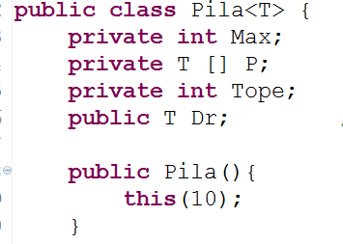
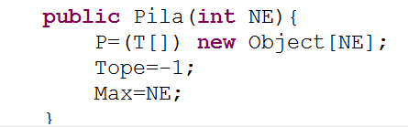
Clase para trabajar con Pilas Genéricas
Constructores

Slide 12
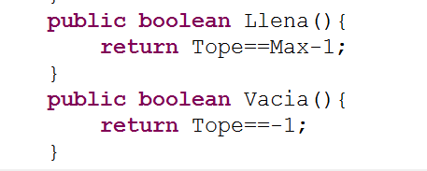
Métodos auxiliares

Slide 13
Ejercicio: Pila temporal de Libros Devueltos
Los libros son devueltos a la biblioteca de la escuela y se van apilando
Pero puede ser que alguien solicita un libro y no se haya ingresado al sistema de prestamos
Lo que hace que se requiera:
Buscar en la pila
Sacar el libro
Regresar la pila según sea el caso
Hacer un menú para :
Regresar libros (Push).- Ponerlos en la pila de libros devueltos
Consultar tope
Buscar libro
Sacar Libro.

Slide 14
Libros devueltos
Crear una clase llama libro, atributos:
ISBN
Nombre
Autor
Crea el constructor y los métodos get para cada atributo, así como el método toString

Slide 15
Menú Libros Devueltos:
Regresar libros (Push).- Ponerlos en la pila de libros devueltos. Se pedirá los datos para agregar el objeto tipo libro a la pila
Consultar tope, presentará el libro (con sus datos) que se encuentra en tope de la pila.
Buscar libro . Pedirá el nombre del libro a buscar dentro de la pila de libros devueltos. Utilizará una pila auxiliar para ir guardando apilados los libros que va a retirar hasta que se encuentre el libro o la pila quede vacía. Al final la pila de libros devueltos quedará como en un inicio de esta búsqueda.
Sacar Libro. Es parecido al anterior, pero aquí se retirará el libro de la pila en caso de que se encuentre.

Slide 16
3.1.3. Aplicaciones con Pilas
Verificación de paréntesis en expresiones aritméticas
Cambio de notaciones de expresiones

Slide 17
Evaluación de Expresiones
Evaluación de paréntesis en el análisis sintáctico.
Ejemplo:
(A+B))
(A+B)
((A+B)
([A+B])
(([[A+B]]))
Condición para que los paréntesis estén correctos es:
Que la pila este vacía
Que no quede ningún paréntesis que cierre pendiente
Ejemplo con las operaciones anteriores

Slide 18
Paréntesis en Expresiones
Las expresiones aritméticas utilizan paréntesis. Una de las aplicaciones con pilas es verificar que los paréntesis están dispuestos correctamente:
(A+B)
(A+B)+C
(A*(B+C)+D)

Slide 19
Análisis de Paréntesis
Leer expresión
Hacer un ciclo mientras no se llegue al final de la expresión:
For(int i=0; i<expr.length;i++)
caracter=expr[i];
If (caracter es ( [ {
Se mete a la pila
If Es un ) ] } y coincide con el elemento tope , sacar dicho elemento de la pila
Else Marcar error y terminar, indicando error.
Continuar analizando hasta encontrar error o que se termine el string.

Slide 20
Ejemplo:
([(A+B)*(C+D)])
¿Cómo sabemos que los paréntesis están correctos?
Dibujar el estatus de la pila según se vaya evaluando la expresión

Slide 21
Aplicaciones de Pilas
EXPRESIONES ARITMETICAS:
Una expresión aritmética contiene constantes, variables y operaciones con distintos niveles de precedencia.
OPERACIONES :
^ potencia
*/ multiplicación, división
+,- suma, resta

Slide 22
Precedencia de Operadores
Nivel mayor prioridad
() paréntesis
^ potencia
* / multiplicación, división
+,- suma, resta
Nivel menor prioridad

Slide 23
NOTACIONES:
Es la forma habitual de escribir operaciones aritméticas es la de situar el operador entre sus dos operandos. El operador se evalúa dentro de los operandos.
NOTACION INFIJA:
Los operadores aparecen en medio de los operandos.
A + B, A – 1, E/F, A * C , A ^ B , A + B + C
<operando> <operador> <operando>
NOTACION PREFIJA:
El operador aparece antes de los operandos.
+ AB, - A1, /EF, *AC, ^AB, ++AB, +- ABC
<operador> <operando> <operando>
NOTACION POSTFIJA:
El operador aparece al final de los operandos.
AB+, A1-, EF/, AC*, AB^, AB++, AB+C-
<operando> <operando> <operador>

Slide 24
Ejemplos:
Ejemplo2:
Infija: (a+b*c)/d*k^1
Postfija: abc*+d/k1^*
Prefija: /+a*bc*d^k1
Ejemplo1:
Infija: (5+9)*3/2^6-1
Postfija: 59+3*26^/1-
Prefija: -*+xz/w^tyv

Slide 25
Algoritmo para convertir de expresión aritmética de infija a posfija
1.- Hacer un ciclo para recorrer la expresión a analizar (de izquierda a derecha)
2.- Si es un numero se agregan a la variable de salida
3.- Los operadores (+,*,-,/) se agregan a la pila
4.- Si el caracter es “)” retirar de la pila y el operador retirado agregar a la variable de salida
5.-Si el caracter es “(“ ignorarlo
6. Después de analizar toda la cadena, concatene a la variable de salida lo que haya quedado en la pila.
Este algoritmo le faltan algunas cosas o restricciones para que funcione correctamente

Slide 26
Conversión de Expresiones Pila
. Revisar los caracteres permitidos:
0-9 Números
+ - * / Operadores aritméticos
( { [ Apertura
) } ] Cierre
Cualquier otro caracter contenido, deberá de macar error y el programa terminara.
Revisar los paréntesis, de tal forma que la expresión sea correcta. Si la expresión es correcta se continuará con el paso 2.
Realizar la conversión para que presente la expresión en: PosFija y Prefija. Mínimamente debe realizar la conversión a PosFija.
Al final se debe de presentar la expresión en notación Infija, PosFija (Prefija), separando con “,” (coma) cada caracter

Slide 27
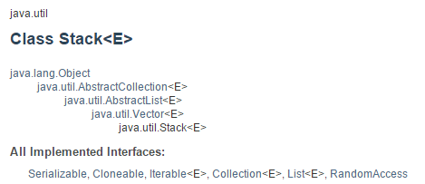
Pilas (Clase Stack) : Representación en memoria dinámica

Slide 28
Clase Stack
The Stack class represents a last-in-first-out (LIFO) stack of objects. It extends class Vector with five operations that allow a vector to be treated as a stack.
The usual push and pop operations are provided, as well as a method to peek at the top item on the stack, a method to test for whether the stack is empty, and a method to search the stack for an item and discover how far it is from the top.
When a stack is first created, it contains no items.

Slide 29
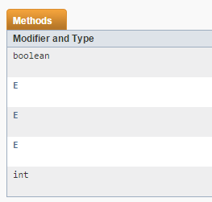
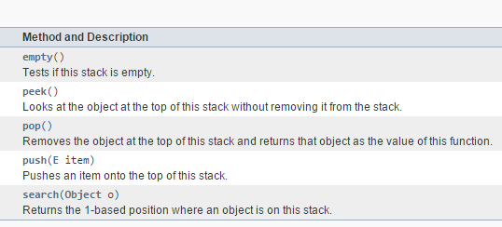
Clase Stack

Slide 30
Clase Stack
The Stack class represents a last-in-first-out (LIFO) stack of objects. It extends class Vector with five operations that allow a vector to be treated as a stack.
The usual push and pop operations are provided, as well as a method to peek at the top item on the stack, a method to test for whether the stack is empty, and a method to search the stack for an item and discover how far it is from the top.
When a stack is first created, it contains no items.

Slide 31
Clase Stack

Slide 32
Ejercicio clase Stack
Crear un ejemplo

Slide 33
Aplicación Clase Stack: Programas en Ejecución
Crear una clase llamada Programa, con los datos de:
NombrePrograma -String
Memoria - int
PorcentajeAsignado -double
Crear constructor
Métodos para los atributos
Hacer método para mostrar todos los programas pendientes de ejecución (estado actual de la Pila) y datos, creando objetos tipo Programa y agregarlos a Stack (un objeto tipo)
*Crear menú con:
*1.- Agregar Programa
*2.- Terminar Programa
*3.- Verificar programa en ejecución
*4.- Mostrar Programas Pendientes (recorrer programas)

Slide 34
Aplicación Programas en Ejecución: Restricciones
Crear una variables a nivel de clase que controle lo siguiente:
Memoria disponible
Porcentaje del procesador libre.
Cuando se vaya agregar un programa en la Pila, deberá de verificar que el procesador tenga porcentaje disponible para la ejecución del programa.
También se deberá de tener memoria para albergar el programa. Si se cumplen estas condiciones el programa podrá agregarse a la pila, en caso contrario se mostrará un mensaje correspondiente.
En caso de que el programa se agregue a la pila se le restará la memoria disponible y el porcentaje de procesador para asignar.
Al sacar de la pila se liberará memoria y se quitará la asignación del procesador (para que otros programas puedan ejecutarse).

Slide 35
Agregar método al menú:
Estatus del Sistema: Mostrará el porcentaje de procesador libre y memoria disponible.
Se subirá a la plataforma.

Slide 36
Restricciones Stack de Programas:
Únicamente se debe de usar la clase Stack de Java como estructura tipo Pila.
Solo podrán utilizarse las operaciones válidas para una estructura tipo Pila:
Push
Pop
Peek
Empty

Slide 37
Colas
Definición. Es una lista lineal de elementos en la que las operaciones de insertar y eliminar se realizan en diferentes extremos de la cola.
Trabajan con filosofía FIFO ( First In - First out), el primer elemento en entrar es el primer elemento en salir.
Ejemplos:
Cola de automóviles esperando servicio en una gasolinera
Cola de clientes en una ventanilla del banco para pagar un servicio

Slide 38
Colas: Representación
Las colas pueden representarse por medio de:
- Arreglos (memoria estática)
- Listas enlazadas (memoria dinámica).
Int max=5;
Int [] v=new int[max];
Retirar
Insertar
0 | 1 | 2 | 3 | 4

Slide 39
Colas: Ejemplo
a) Estado inicial
d)Insertar 7
g)Retira
3 | 9 | 7
 | 9 | 7 | 8
Fre=-1
Fin=-1
Fre=0
Fin=2
Fre=1
Fin=3 dr=3
b)Insertar 3
e)Insertar 8
h)Inserta 6
3
3 | 9 | 7 | 8
Si Fre=-1
Fre=0
Fin=0
 | 9 | 7 | 8
Fre=0
Fin=0
Fre=0
Fin=3
Fre=1
Fin=3
c)Insertar 9
f)Inserta 6
Error overflow
(cola llena) a pesar de que hay un elemento sin información
3 | 9
3 | 9 | 7 | 8
Si Fre=-1
Fre=0
Fin=0
Else
Fin=Fin+1
Si Fin=Max-1
Imp “Cola Llena”
Fre=0
Fin=1
Fre=0
Fin=3
Error overflow
(cola llena)

Slide 40
Colas: Ejemplo
h)Retira
Retira
 |  | 7 | 8
Fre=2
Fin=3 DR=9
Fre=-1
Fin=-1 DR=8
I)Retira
 |  |  | 8
Fre=3
Fin=3 DR=7
J)Inserta 88
 |  |  | 8
Error overflow (cola llena) a pesar de que solo hay un dato en la cola. Este es el peor caso que se presenta un solo dato en el último elemento de la cola.
Fre=3
Fin=3

Slide 41
Colas: Código
public class Cola<T> {
private int Frente;
private int Fin;
private int Max;
public T Dr;
private T [] C;
public Cola(){
this(10);
}
public Cola(int Tam){
Max=Tam;
Frente=Fin=-1;
C=(T[]) new Object[Tam];
}
public boolean Inserta(T Dato){
if(Llena())
return false;
Fin++;
C[Fin]=Dato;
if(Frente==-1)
Frente=0;
return true;
}
public boolean Retira(){
if(Vacia())
return false;
Dr=C[Frente];
C[Frente]=null;
if(Frente==Fin)
Frente=Fin=-1;
else
Frente++;
return true;
}
public boolean Llena(){
return Fin==Max-1;
}
public boolean Vacia(){
return Frente==-1;
}
}

Slide 42
Crear una clase que utilice colas simples
Crear una clase Cola con tipos de dato String
Insertar 5 elementos
Agregar método (en la clase Cola) que imprima el estado actual de la Cola (todos sus elementos)

Slide 43
Colas Circulares
¿Que problemas hay con la forma de trabajar con Colas?
La Estructura estudiada anteriormente (cola) se utiliza como una lista lineal, lo cual provoca en algunas ocasiones desperdicio de memoria.
Esto se presenta cuando hay un solo dato en la estructura, pero se encuentra en el último elemento
Para hacer uso más eficiente de la memoria disponible podemos tratar la estructura cola como una estructura circular. Es decir, el elemento anterior al primero es el último.

Slide 44
Colas Circulares
Cuando trabajamos con Colas circular, representadas por medio de arreglos. Debe definirse un tamaño máximo y dos variables de trabajo: Frente y Fin. Las cuales tendrán la siguiente función.
Frente: contiene la posición del elemento de la COLA donde se encuentra el dato
mas antiguo insertado.
Fin : contiene la posición del elemento de la COLA donde se encuentra el dato
más reciente insertado.
Int max=4, Fre=-1,Fin=-1;

Slide 45
Colas Circulares
Si Fin=max-1 entonces
Fin=0
a) Estado inicial
e) Inserta 7
i) Inserta 4
Fre=-1
Fin=-1
Fre=0
Fin=3
9 | 5 | 3 | 7
Fre=2
Fin=0
4 |  | 3 | 7
b) Inserta 9
f) Inserta 666
j) Inserta 1
Fre=0
Fin=0
9
Fre=0
Fin=3
9 | 5 | 3 | 7
Si Fre=0 and Fin=Max-1 entonces
Imprime “Overflow”
Fre=2
Fin=1,
4 | 1 | 3 | 7
overflow
c) Inserta 5
g) Retira
Fre=0
Fin=1
9 | 5
k) Inserta 55
Fre=1
Fin=3, dr=9
 | 5 | 3 | 7
Fre=2
Fin=1,
4 | 1 | 3 | 7
d) Inserta 3
Fre=0
Fin=2
9 | 5 | 3
h) Retira
 |  | 3 | 7
Si Fin+1=Fre entonces
Imprime “Overflow”
Fre=2
Fin=3, dr=5
Overflow

Slide 46
Colas Circulares
L) Retira
o) Retira
Si Fre=-1 entonces
Imprime “UNDERFLOW”
Fre=3
Fin=1,dr=3
4 | 1 |  | 7
Fre=-1
Fin=-1,dr=
m) Retira
Si Fre=max-1 entonces
Fre=0
Fre=0
Fin=1,dr=7
4 | 1
n) Retira
Fre=1
Fin=1,dr=7
 | 1
Si Fre=Fin entonces
Fre=-1
Fin=-1
ñ) Retira
Fre=-1
Fin=-1,dr=1

Slide 47
Colas Circulares
Algoritmo RetiraCola
Si Fre= -1 Entonces Imprime “Cola Vacia” si_no DatoRetirado=C[Fre] Si Fre=Fin Entonces Fre=-1 Fin=-1 si_no Si Fre=Max-1 Entonces Fre=0 Si_no Fre = Fre + 1 Fin_decision Fin_decision Fin_Decision Fin_Algoritmo
Algoritmo InsertaColaCir
Si (Fre=0 y Fin=Max-1) o (Fin+1=Fre) Entonces Imprime “Cola Llena” si_no si Fin=Max-1 entonces Fin=0 si_no Fin=Fin+1 fin_decision C[Fin]=dato Si Fre= - 1 Entonces Fre=0 Fin_decison Fin_decision Fin_Algoritmo

Slide 48
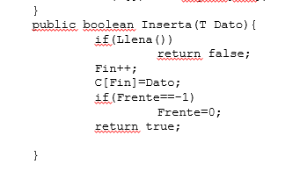
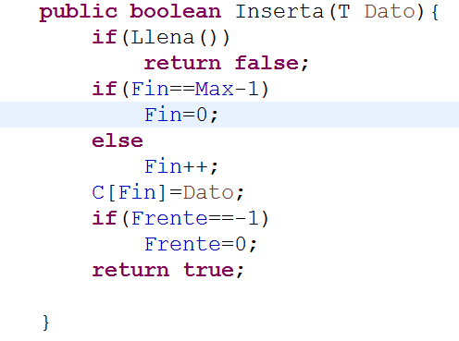
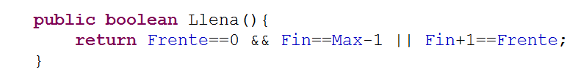
Cola Circular
Cola Simple

Slide 49
Menu Estructura Tipo Cola:
Cola Simple (ya revisado)
Cola Circular ( 1.-Agregar -aleatorios , números entre 1 y 100-,
2.- Eliminar, 3.- Ver Estado – Imprimir Todos- )
Clase Queue de Java (Utilizar 3 métodos)

Slide 50
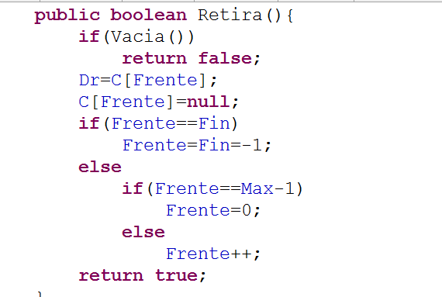
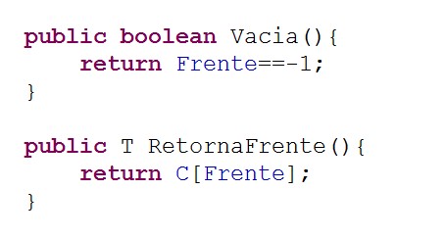

Slide 51
Proyecto colas: Sucursal Bancaria

Slide 52


Bicolas o Colas Dobles
Es una colección de elementos, a los cuales se les puede insertar o eliminar datos por cualquiera de los extremos. Es decir, se pueden insertar y eliminar datos tanto por frente como por final.
Existen dos variantes de bicolas:
1. Entrada restringida:
Son aquellas donde la inserción sólo se hace por el final, aunque podemos eliminar al principio ó al final

